Slide 1
Aplikacija za menadžment budžeta
Prezentaciju pripremio: Eduardo Eugen Bojer SI 6/17

Slide 2
Sadržaj
01
02
03
04
Opis korišćenih tehnologija
Opis aplikacije
Kod aplikacije

Slide 3
01
Opis korišćenih tehnologija
Android studio, Flutter i Firebase

Slide 4
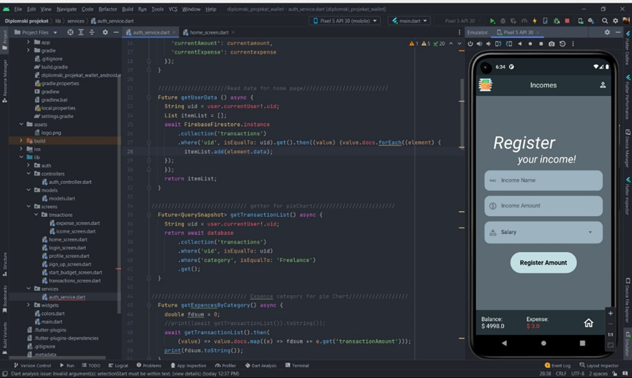

Android studio
Integrisana okolina za razvoj (eng. integrated development environment – IDE)
JetBrainsovom Itellij IDE-u
Java
„Emulator“

Slide 5
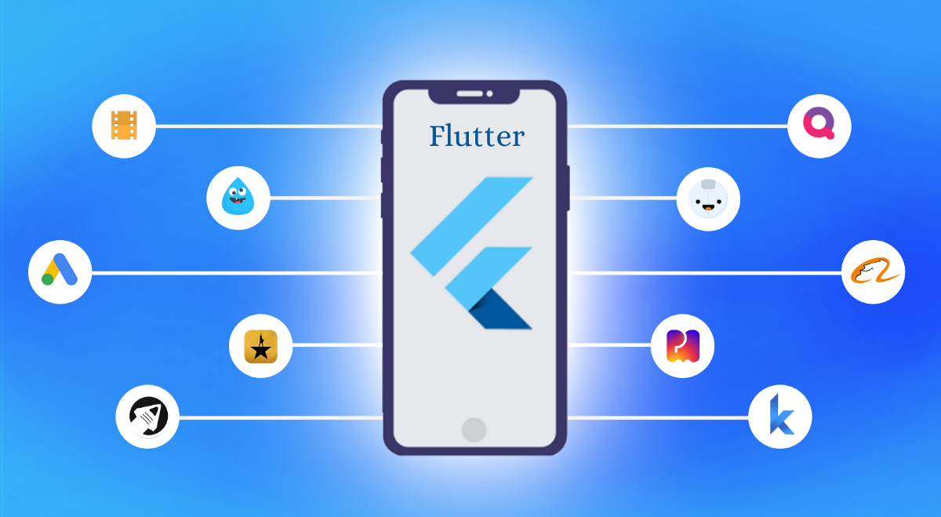

Flutter
Guglov radni okvir
Moderne, izvorne i reaktivne aplikacije
Materijalni dizajn (eng. Material Desing)
„Hot reload“
Itegracija Firebase

Slide 6

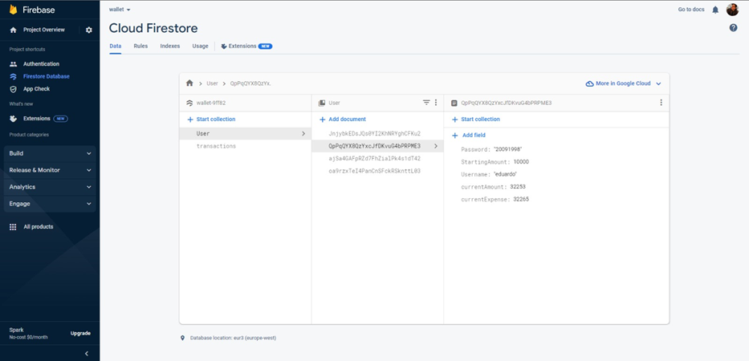
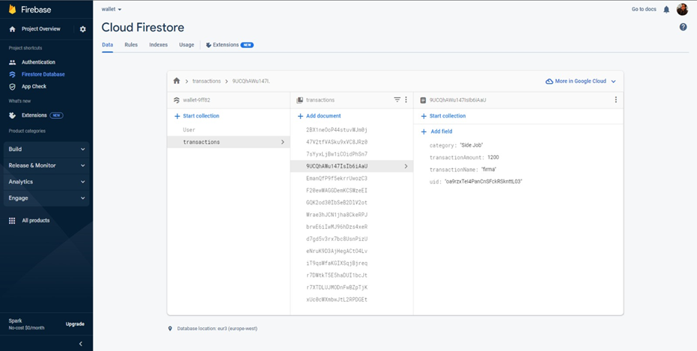
Firebase
“Backend as a service“
Sastoji se iz razvojno softverskih alatki (SDK)
Baza izgrađena putem NoSQL tehnologije
Modeli dokumenata

Slide 7
02
Opis aplikacije

Slide 8
Menadžment budžeta
Cilj: pomoć ljudima pri organizaciji svojih finansija
Mapiranje i statistički podaci o troškovima

Slide 9
Korisnički pristup
Ubacivanje troškova ili primanja
Pregled svih transakcija
Pristupanje aplikaciji / Registracija
1
3
5
2
4
Početnu stranu
Evidencija troškova

Slide 10
03
Opis koda
Registracija, Unošenje podataka, Statistički prikaz podataka

Slide 11
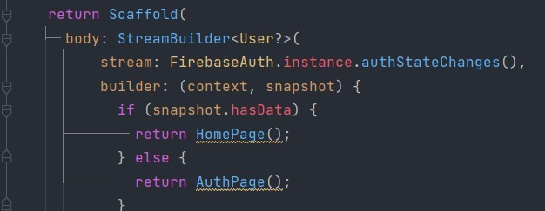
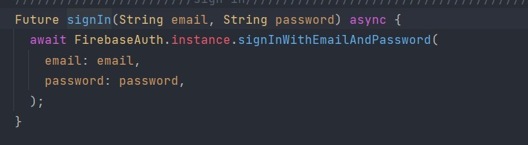
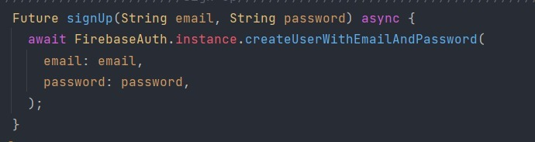
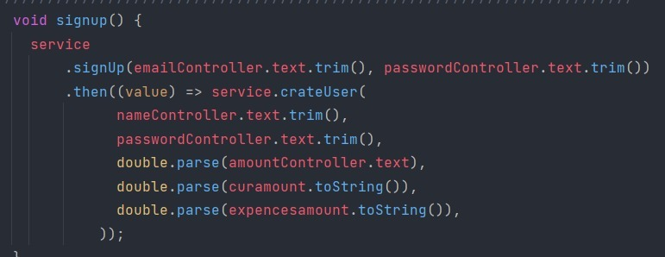
Prijavljivanje i registracija korisnika

Slide 12
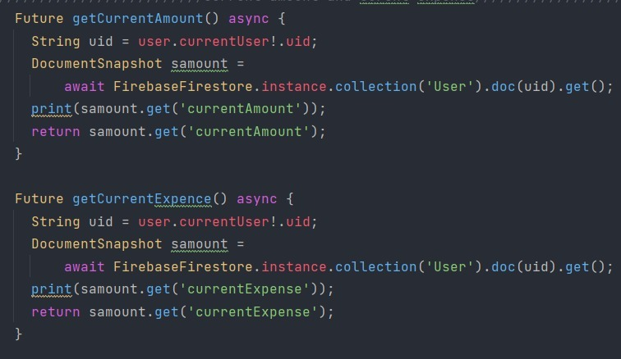
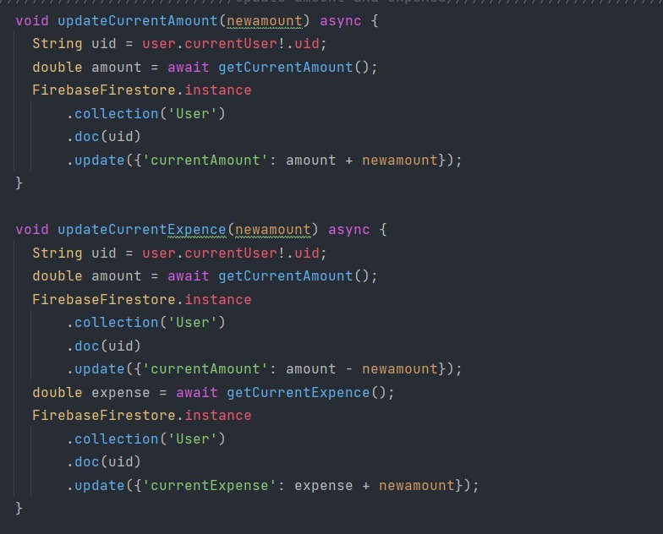
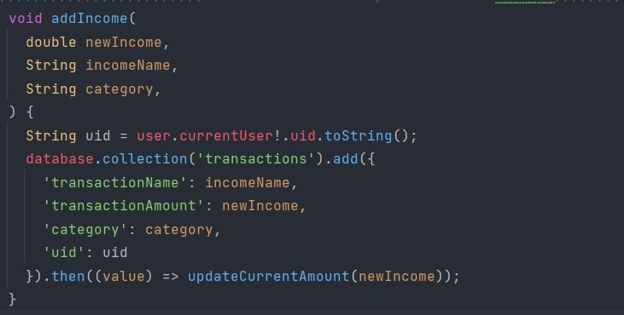
Unošenje podataka

Slide 13
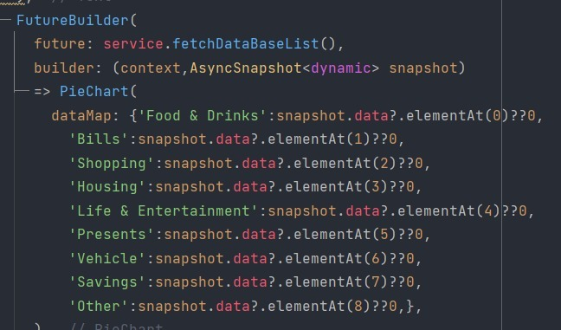
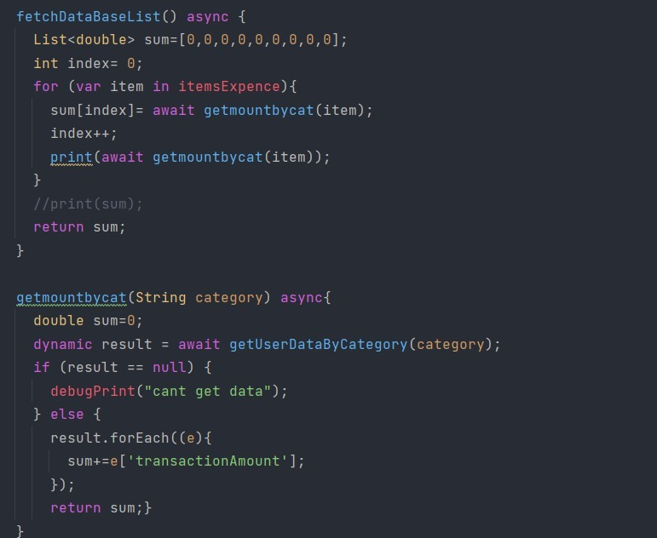
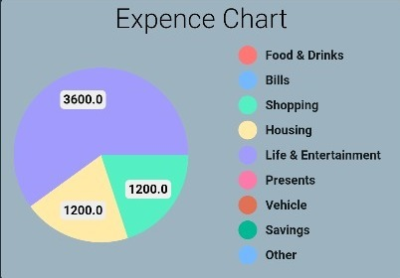
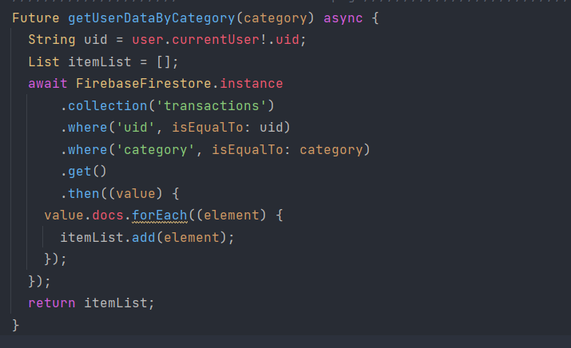
Statistički prikaz podataka

Slide 14

Hvala na pažnji!

